Slide 1



上海员工网上自助理赔操作指引
Online Claim Application Operational Guideline
for Shanghai Employee
* 考虑到各地医疗机构监管及当地医保系统对接，目前“网上自助理赔”功能暂仅针对“上海地区员工”开放。
* 上海以外其他城市（地区），会根据当地情况，在2016年度内逐步开放，目前请勿使用，以免错误操作后所带来的不必要的问题。

Slide 2
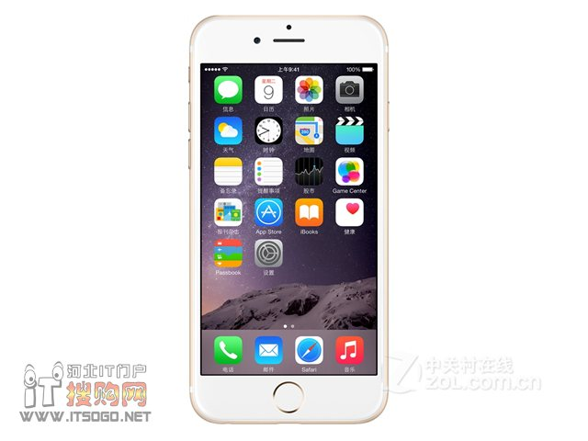

【“好福利”APP介绍 】
“平安好福利”APP，移动互联平台服务新模式。下载、安装、注册，3分钟搞定！
使用“平安好福利”APP，随时随地轻松了解“个人投保信息”、“保险保障方案”和“理赔进度与明细”。 保险查询服务，一切尽在“掌”握！
此外，“平安好福利”APP开创极速理赔新模式 -“e化网上自助理赔”：使用手机APP，理赔单据拍照上传， 只需点一点，即可实现超便捷的极速理赔。平时段5个工作日内到账；年底年初高峰段7个工作日内到账。
2

Slide 3
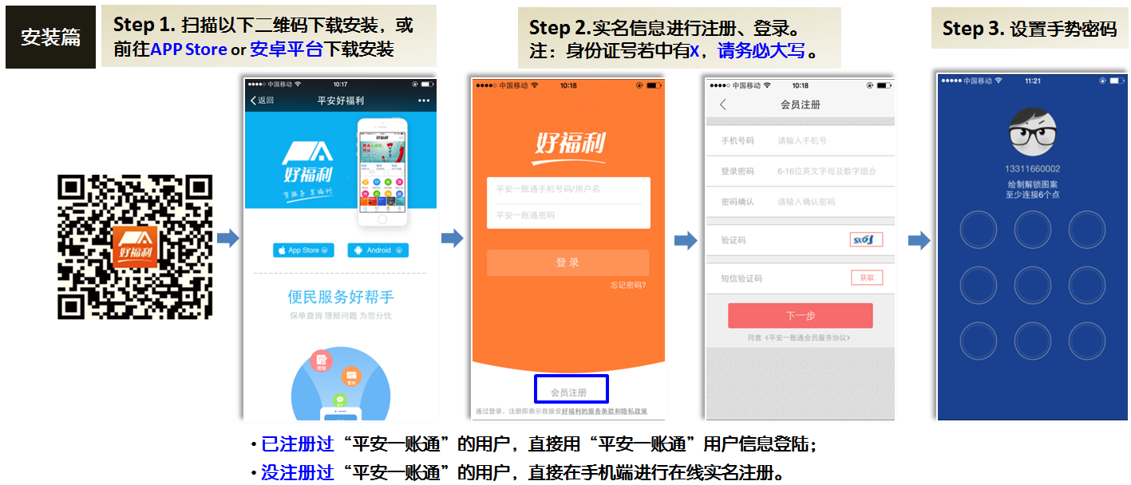
【 ① 下载、安装、注册】
_{①下载安装注册}
_{②保险查询服务}
_{③申请自助理赔}
注意
_{④常见问题Q&A}
若在“注册”过程中，遇到身份证或者手机号已被注册的情况，请参考后面的“常见问题Q&A”。
3

Slide 4
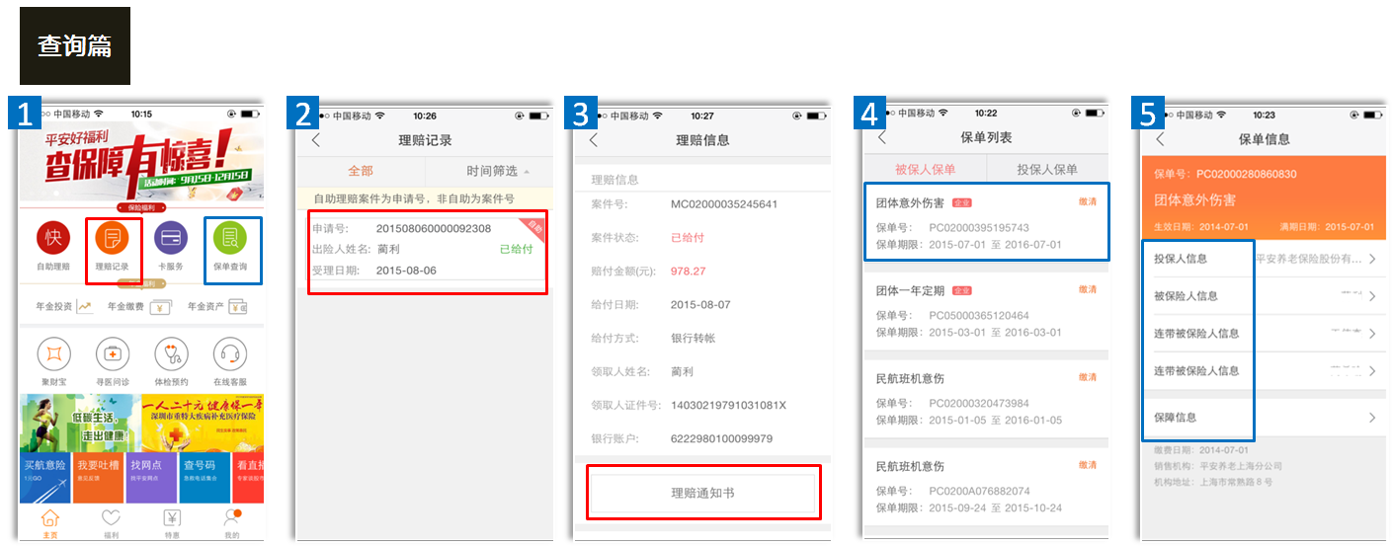
【 ② 保险查询服务】
_{①下载安装注册}
_{②保险查询服务}
_{③申请自助理赔}
_{④常见问题Q&A}
首页进入“理赔记录”和“保单查询”板块，随时随地轻松了解“个人投保信息”、“保险保障方案”和“理赔进度与明细”。保险查询服务，一切尽在“掌”握！
4

Slide 5
【 ③ 申请自助理赔】
操作前须知（请仔细阅读）
_{①下载安装注册}
1
考虑到各地医疗机构监管及当地医保系统对接，目前“网上自助理赔”功能暂仅针对“在上海工作且在上海医院就医的员工及其家属”开放。上海以外其他城市（地区），会根据当地情况，在2016年度内逐步开放，目前请勿使用，以免错误操作后所带来的不必要的问题。
2
目前自助理赔仅适用“门急诊”、“住院”、“女性生育”（女性生育请选择“疾病医疗”-“门诊+住院”）的网上申请理赔；外购药、口腔保健洗牙、重大疾病、身故等其他理赔请按常规传统流程线下提交材料。
_{②保险查询服务}
3
自助理赔若30天内未处理“问题件”，该案件申请将被自动撤销。自助理赔完成后，就诊原始医疗单证原件请保留一年，以便抽查。
_{③申请自助理赔}
4
2016年保单年度期间为2016.1.1-2016.12.31，自助理赔仅可受理2016年1月1日之后产生的医疗理赔。2016年之前的医疗理赔还请按常规传统流程线下提交材料。（若跨越保单年度的单据混在一起提交，会影响到您的理赔并带来不必要的麻烦，请注意）
_{④常见问题Q&A}
5
若员工和家属同时申请理赔，请分别按“每一人”单独提交“自助理赔申请和相应材料”。
6
2016年保险计划预计于2016年2月29日前承保（承保后方可开始理赔），因此请在2016年3月1日后开始使用“自助理赔”功能，以申请2016年1月1日之后产生的医疗理赔。
5

Slide 6
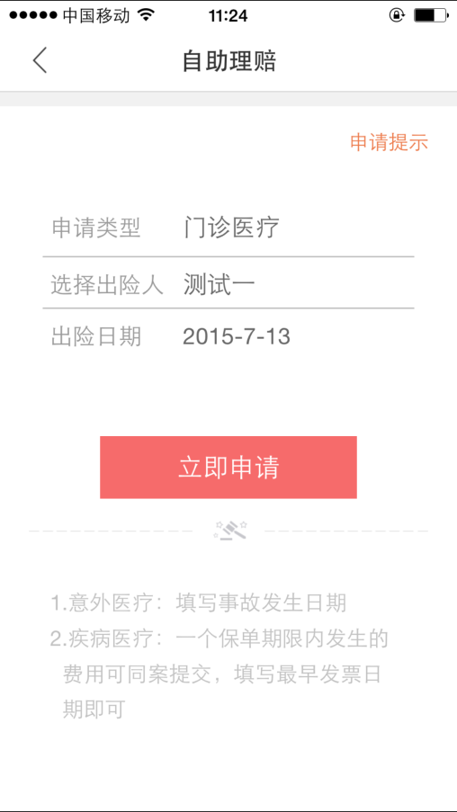
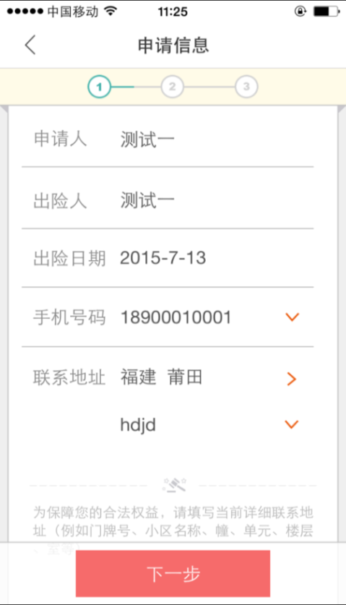
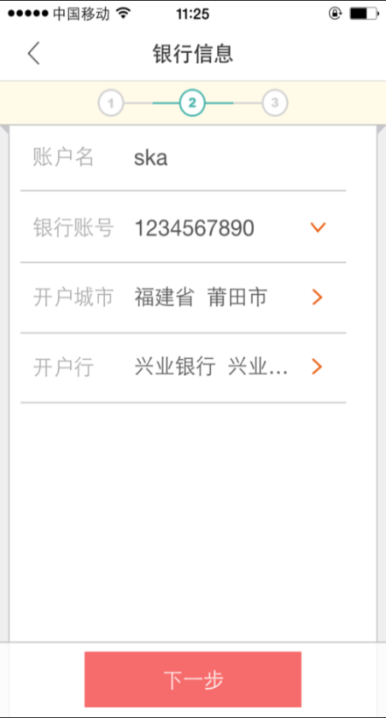
【 ③ 申请自助理赔】
申请操作流程
Step 1.
首页进入“自助理赔”通道
Step 2.
选择申请类型和出险日期，根据情况选择出险人（出险人即实际就医的人）
Step 3.
填写申请信息和理赔转账对应的银行账号信息
（首次自助理赔填写，自动保存，再次理赔则无需填写）
_{①下载安装注册}
_{②保险查询服务}
填写员工本人姓名
填写员工本人的银行账号信息（非家属银行信息）
最早发票日期
_{③申请自助理赔}
联系地址请务必填写“上海当地英特尔公司的地址”
银行账户可以更改，并且不影响线下理赔的支付账户，且仅针对本次自助理赔申请有效。
_{④常见问题Q&A}
一个保单年度内多次就诊的单证可以在一次申请中提交，“出险日期”填写最早的发票日期。有连带家属保险责任的此处也可以根据实际情况选择。
6

Slide 7
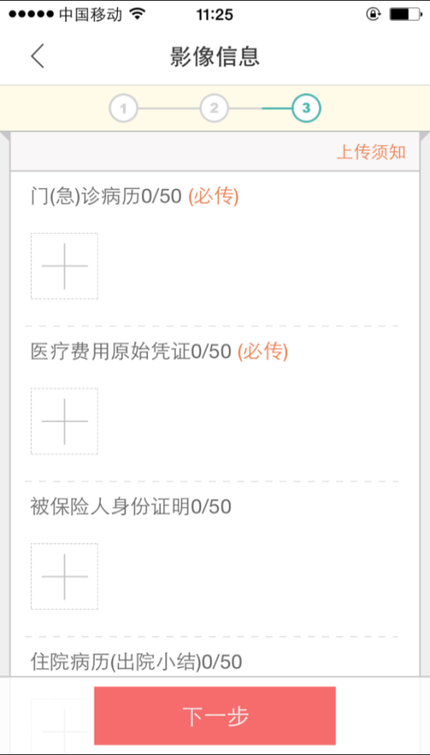
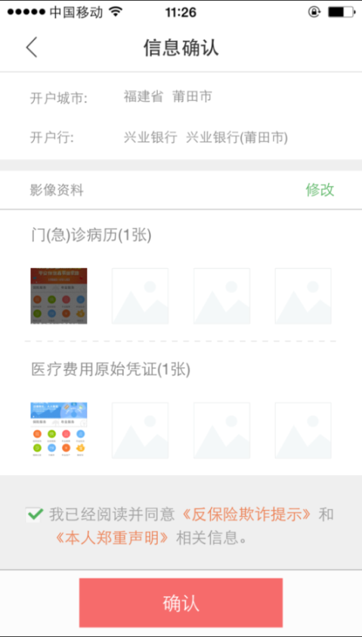
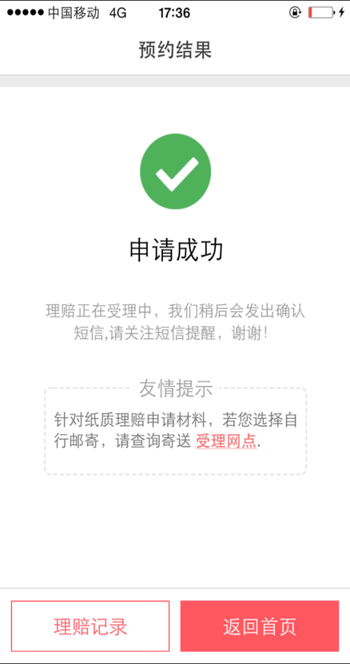
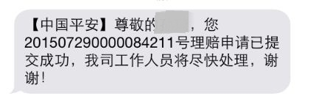
【 ③ 申请自助理赔】
申请操作流程
Step4.
拍照上传就医凭证
Step5.
确认理赔申请信息
Step6.
提交成功，同时会收到短信提醒
_{①下载安装注册}
_{②保险查询服务}
_{③申请自助理赔}
_{④常见问题Q&A}
自助理赔所需上传就医凭证同“线下传统理赔所需材料”一致。标记“必传”的请务必完整上传。
案件提交后，您可以在“理赔记录”中实时查看案件受理进度。
7

Slide 8
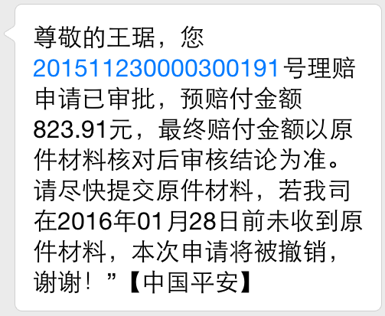
【 ③ 申请自助理赔】
★ 自助理赔提交后，遇到“原始单据抽检”怎么办？
收到提示抽检短信后…
抽检规则强调：
整体抽检率 5%~10%（被抽检到的理赔申请可以在“理赔记录”板块中查询）；
抽检等待期限：60天，60天内未处理将撤件；
原始单据抽检提交同线下纸质理赔提交方式一致，投递至“理赔收集箱”或交至“保险服务人员”。
温馨提示：被抽检员工需及时反馈提交相应材料，若未反馈提交，后续的申请自助理赔均需提交原件。
_{①下载安装注册}
_{②保险查询服务}
_{③申请自助理赔}
抽检提交流程
员工填写“网上自助理赔申请书”
员工将“自助理赔申请书”和“发票原件”提交至平安
平安后台受理（5个工作日内完成核对）
案件结案、转账支付
_{④常见问题Q&A}
8

Slide 9
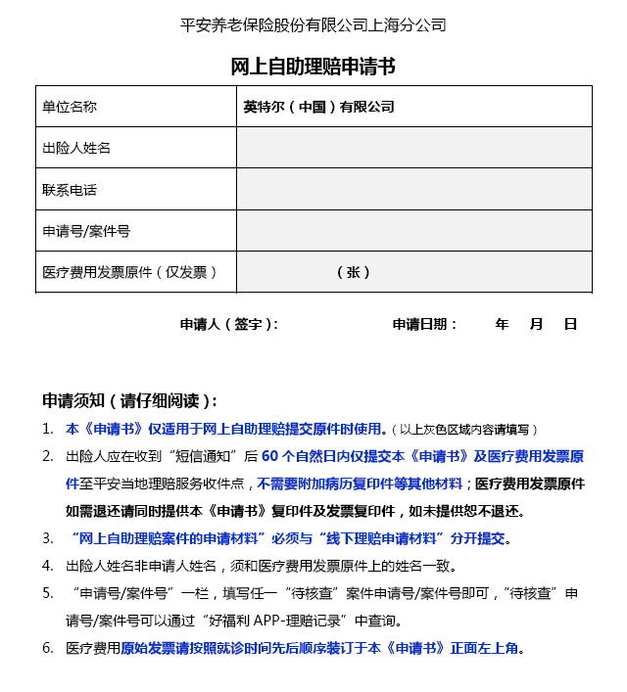
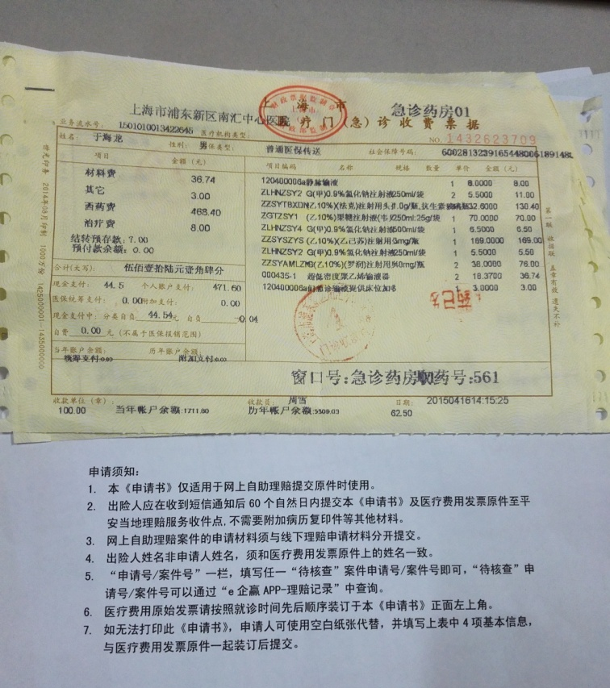
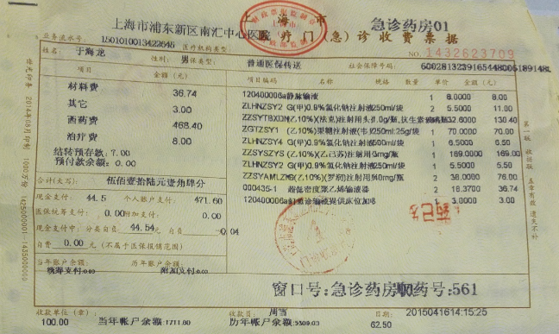
【 ③ 申请自助理赔】
抽检提交“原始单据”
请下载打印填写
网上自助理赔申请书
_{①下载安装注册}
提交样张
_{②保险查询服务}
_{③申请自助理赔}
（仅）医疗发票原件
_{④常见问题Q&A}
9

Slide 10
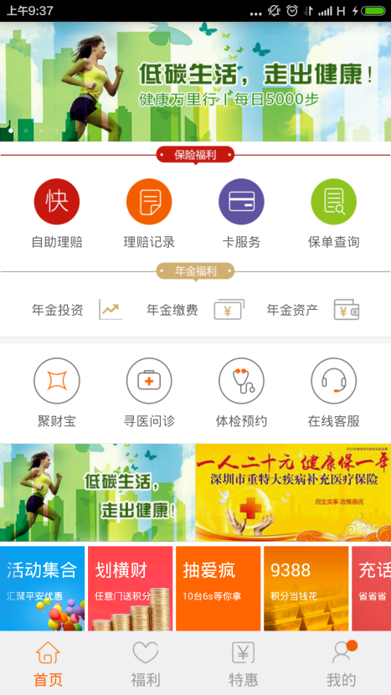
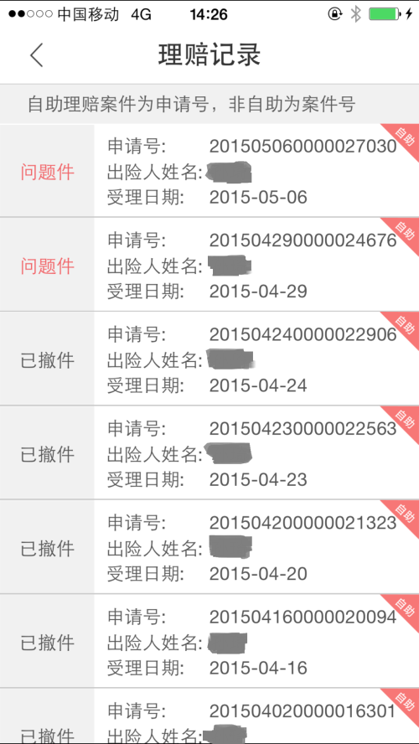
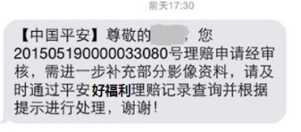
【 ③ 申请自助理赔】
★自助理赔提交后，遇到“问题件”怎么办？
---上传影像不清晰的情况（1/2)
_{①下载安装注册}
Step 1.
上传的影像材料清晰度较低，我们将无法进行识别，将短信通知您进行问题件处理
Step 2.
可从首页的“理赔记录”里查看问题件的情况，点击“问题件”
_{②保险查询服务}
_{③申请自助理赔}
注意：
收到问题件通知短信后请于30天内处理，若30天内未处理“问题件”，该案件申请将被自动撤销。
_{④常见问题Q&A}
10

Slide 11
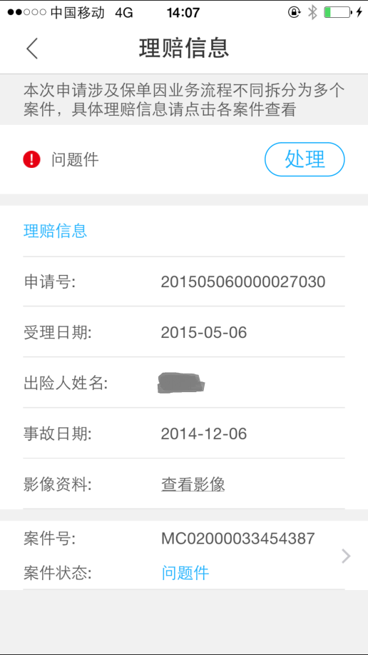
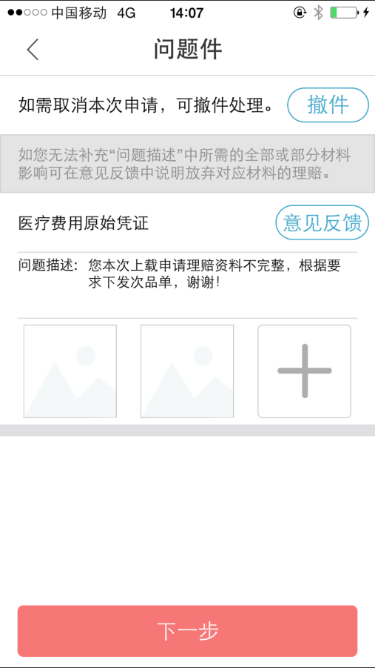
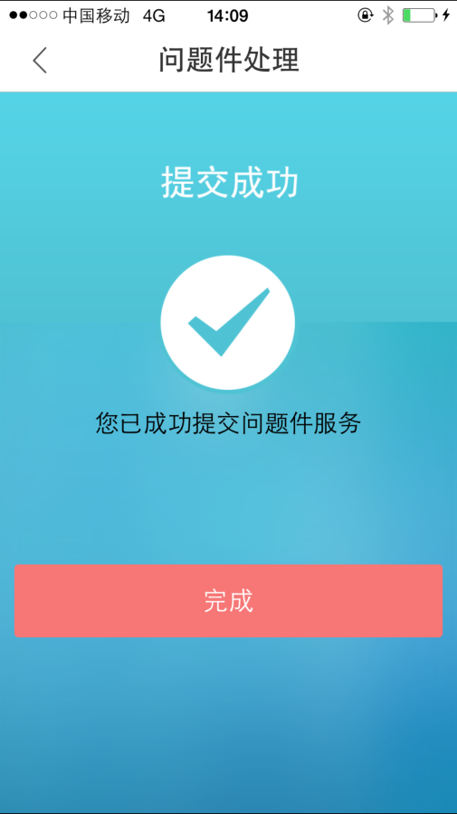
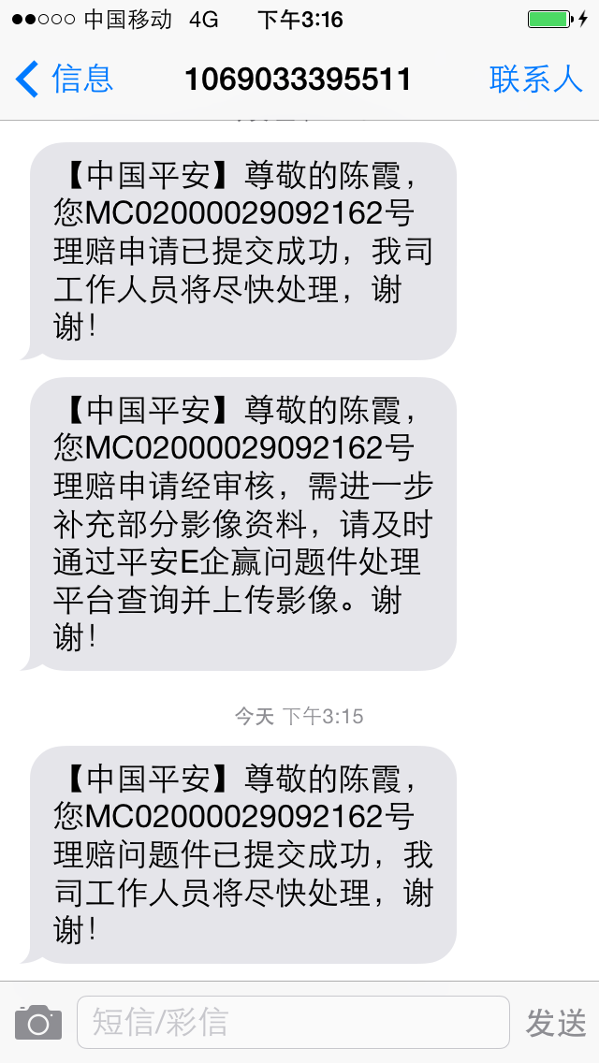
【 ③ 申请自助理赔】
★自助理赔提交后，遇到“问题件”怎么办？
---上传影像不清晰的情况（2/2)
_{①下载安装注册}
Step 3.
显示问题件相关信息，点击“处理”
Step 4.
问题描述栏显示补充资料要求，根据页面提示，补充上传影像资料
Step 5.
点击“上传”，系统显示提交成功界面，同时有短信通知
_{②保险查询服务}
_{③申请自助理赔}
_{④常见问题Q&A}
11

Slide 12
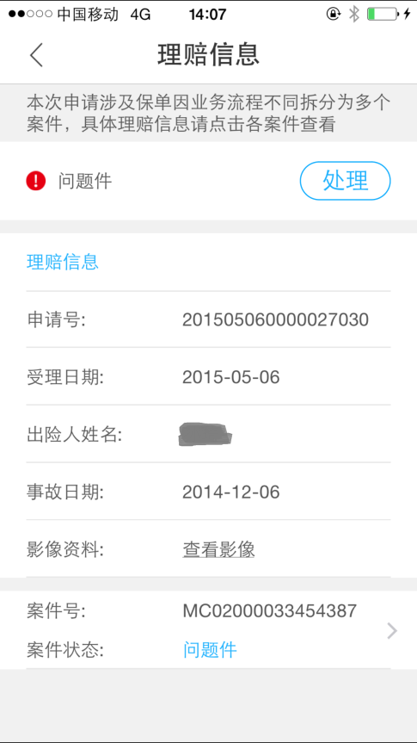
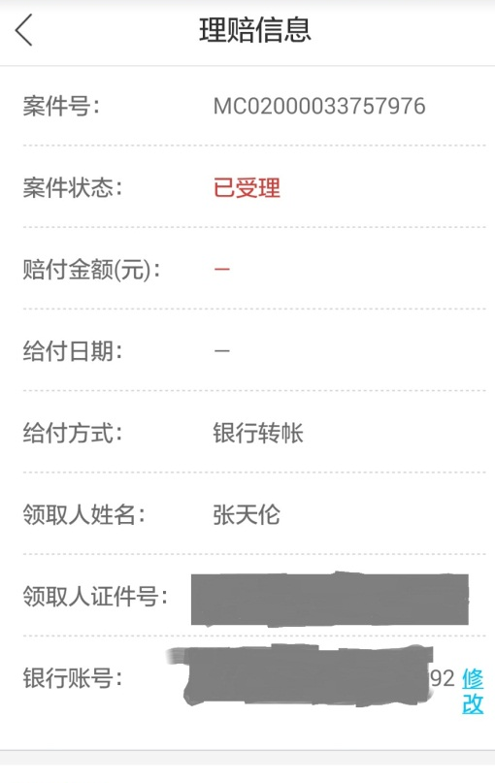

【 ③ 申请自助理赔】
★自助理赔提交后，遇到“问题件”怎么办？
---银行账户错误的情况（1/2)
_{①下载安装注册}
Step 1.
如果您在未赔付之前发现银行账号填写错误，可在首页“理赔记录”-“理赔信息”-“案件状态”，进行修改
Step 2.
修改银行账号信息
Step 3.
提交
_{②保险查询服务}
_{③申请自助理赔}
_{④常见问题Q&A}
12

Slide 13
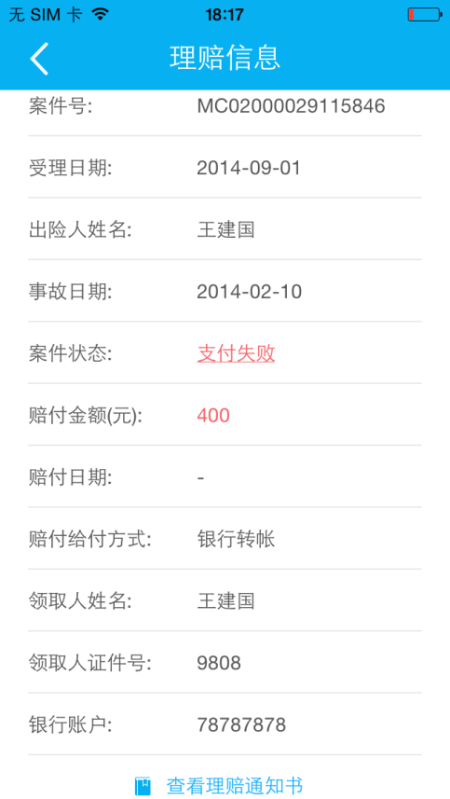
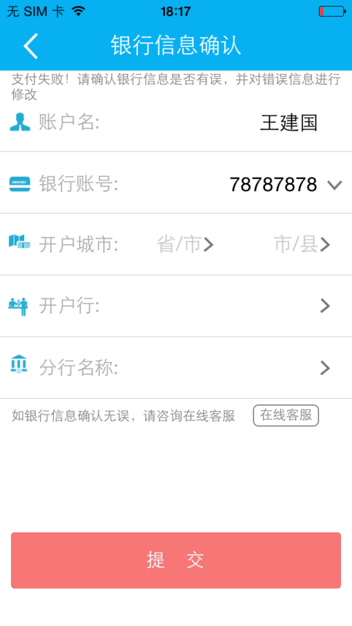
【 ③ 申请自助理赔】
★自助理赔提交后，遇到“问题件”怎么办？
---银行账户错误的情况（2/2)
_{①下载安装注册}
Step 1.
如果在理赔结案后迟迟没有收到账款，请在首页“理赔记录”里查看该案件下查看“案件状态”，如案件状态为“支付失败”，则可能是银行帐户信息错误，请在银行信息确认处修改。
Step 2.
填写正确的银行账户信息
Step 3.
提交
_{②保险查询服务}
_{③申请自助理赔}
_{④常见问题Q&A}
13

Slide 14
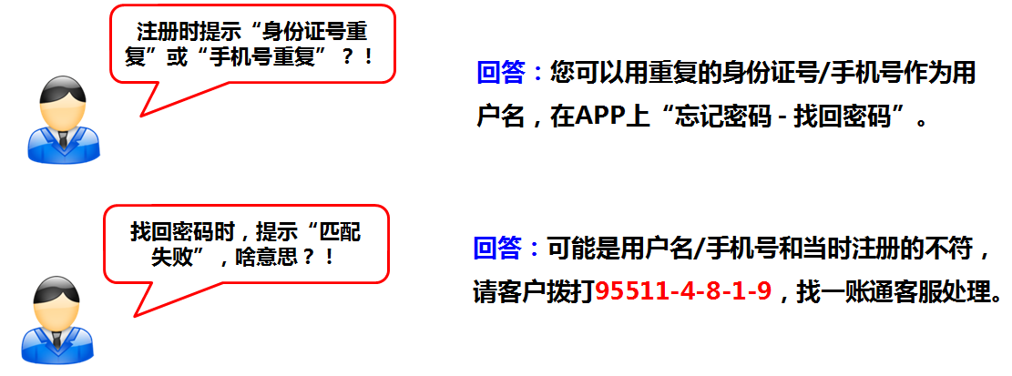
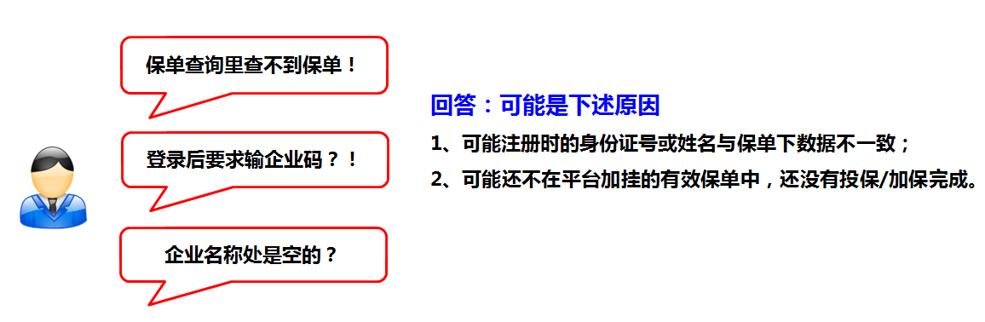
【 ④ 常见问题Q&A】
好福利APP注册不成功，怎么办？
_{①下载安装注册}
_{②保险查询服务}
登录后查无保单，怎么办？
_{③申请自助理赔}
_{④常见问题Q&A}
14

Slide 15
Thanks!

